Slide 1
Московский областной политехнический колледж
(МОПК НИЯУ МИФИ)

Slide 2
Ваш будущий уровень образования:
СРЕДНЕЕ ПРОФЕССИОНАЛЬНОЕ
(диплом НИЯУ МИФИ)
срок обучения 3 г. 10 мес.
Ваша будущая квалификация:
ТЕХНИК
все студенты сдают на разряд и получают квалификационное свидетельство (3 – 5 разряд)

Slide 3
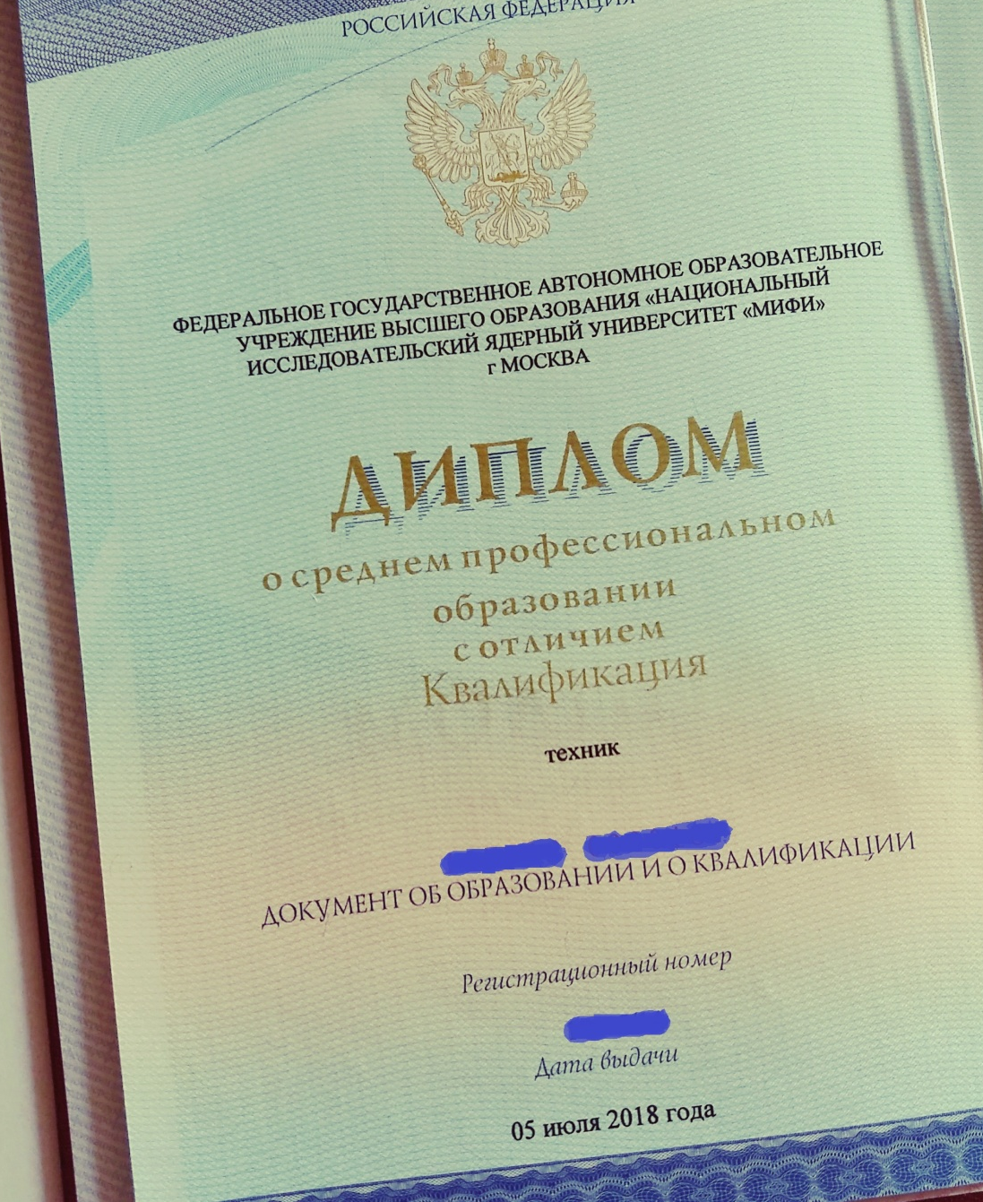

Slide 4
Перечень специальностей в 2020 г.
15.02.07. Автоматизация технологических процессов и производств (по отраслям)
13.02.11. Техническая эксплуатация и обслуживание электрического и электромеханического оборудования (по отраслям)
15.02.08. Технология машиностроения
22.02.06. Сварочное производство
18.02.03. Химическая технология неорганических веществ
08.02.01. Строительство и эксплуатация зданий и сооружений
38.02.01. Экономика и бухгалтерский учёт (по отраслям)

Slide 5
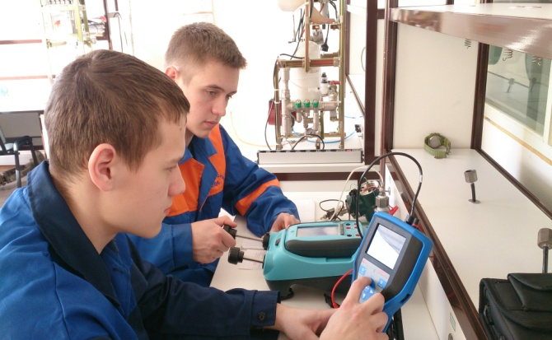
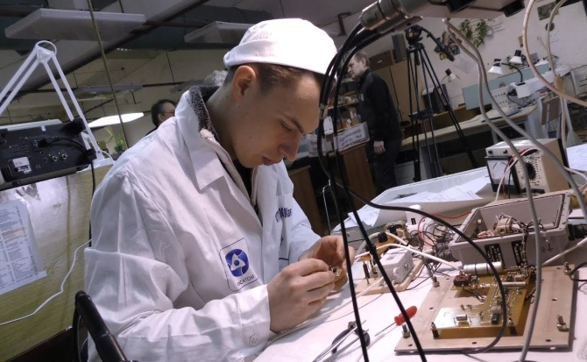
15.02.07 «Автоматизация технологических процессов и производств (по отраслям)»
Слесарь КИПиА, Квалификация : техник,
срок обучения – 3г. 10 мес.
К - контрольно
И - измерительные
П - приборы
и
А - автоматика
Слесарь-киповец является универсальным специалистом по ремонту контрольно-измерительных приборов и автоматики, он занят ремонтом, обслуживанием и эксплуатацией всей техники на предприятии. Также в его обязанности входит автоматизация технологий на производстве.

Slide 6
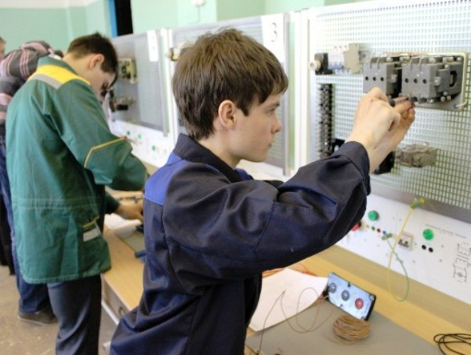
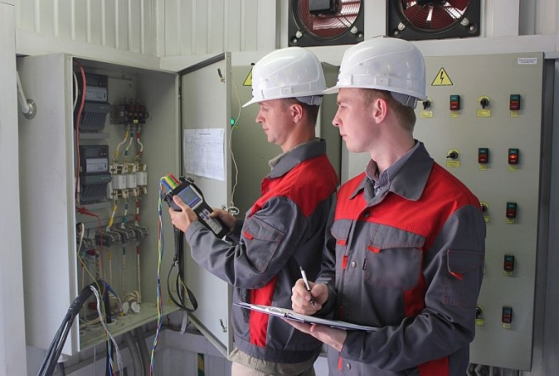
13.02.11 «Техническая эксплуатация и обслуживание электрического и электромеханического оборудования
(по отраслям)»
Квалификация : техник-электрик
Срок обучения – 3г. 10 мес.
Электрик — это специалист, который собирает, налаживает и ремонтирует электрооборудование, электросети и системы.
В обязанности электрика входит широкий спектр услуг. Специалист должен заниматься профилактическим ремонтом оборудования, выполнять подключение соединительных элементов.

Slide 7
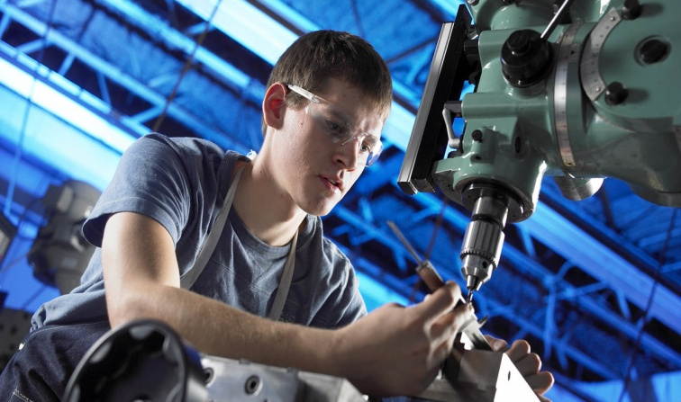
15.02.08 «Технология машиностроения»
Станочник
Квалификация : техник, срок обучения – 3г. 10 мес.
Техник-технолог машиностроения работает на заточном оборудовании, на станках с ЧПУ (токарных и фрезерных), вводит управляющую программу и задает режим ее работы.
Еще одно достаточно интересное направление, которое изучает специальность "Технология машиностроения" - это разработка новых деталей и оборудования.
Специальность "Технология машиностроения" дает возможность получить квалификацию инженера, которая позволяет работать в многих направлениях.

Slide 8
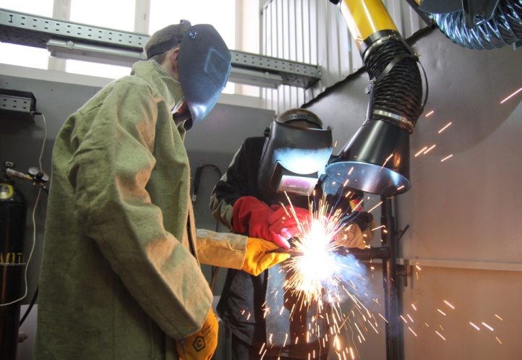
22.02.06 «Сварочное производство»
Сварщик
Квалификация – техник, срок обучения – 3г. 10 мес.
Специалист сварочного производства, осуществляющий сварку разнообразных конструкций, механизмов.
Задействуется при ремонтных, дорожных работах, в строительстве.
Сварщик работает со сварочным аппаратом, выполняет контроль швов, производит наладку сварочного оборудования.
Профессия сварщика предполагает несколько специальностей: газосварщик, электросварщик, электросварщик ручной дуговой сварки, электросварщик по обслуживанию автоматических и полуавтоматических машин (наши студенты осваивают до 20 видов сварки)

Slide 9
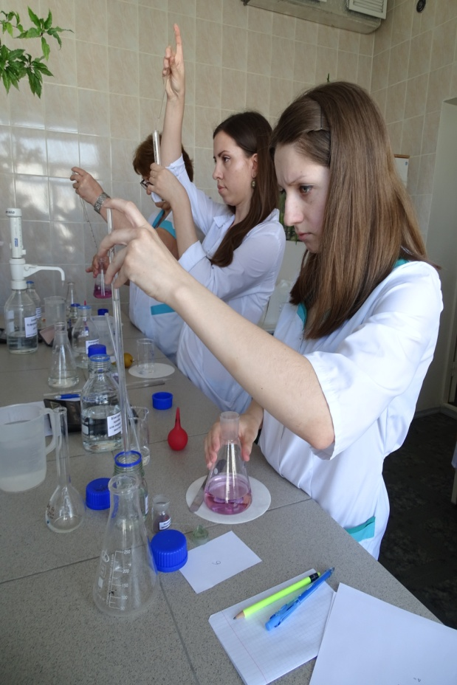
18.02.03 «Химическая технология неорганических веществ»
Квалификация – техник-технолог, срок обучения – 3г. 10 мес.
Характеристика специальности: проведение лабораторных исследований, технологический контроль производства, контроль за качеством сырья и выпускаемой продукции.
Наши студенты работают с химическими объектами, осуществляют и контролируют технологические процессы производства неорганических веществ, наблюдают за работой и состоянием аппаратуры, осуществляют физико-химический анализ.

Slide 10
08.02.01 «Строительство и эксплуатация зданий и сооружений»
Квалификация – техник
Срок обучения – 3г. 10 мес.
Выпускники специальности «Строительство и эксплуатация зданий и сооружений» разрабатывают рабочие чертежи для строительства зданий и сооружений; составляют проектно-сметную документацию; контролируют технологию строительства и реконструкции зданий; обеспечивают эксплуатацию зданий.

Slide 11
38.02.01 «Экономика и бухгалтерский учёт
(по отраслям)»
Квалификация – бухгалтер, срок обучения – 2г. 10 мес.
Подготовка бухгалтеров для различных отраслей и для государственной службы. Область профессиональной деятельности выпускников: учет имущества и обязательств организации, проведение и оформление хозяйственных операций, обработка бухгалтерской информации, проведение расчетов с бюджетом и внебюджетными фондами, формирование бухгалтерской отчетности, налоговый учет, налоговое планирование.

Slide 12
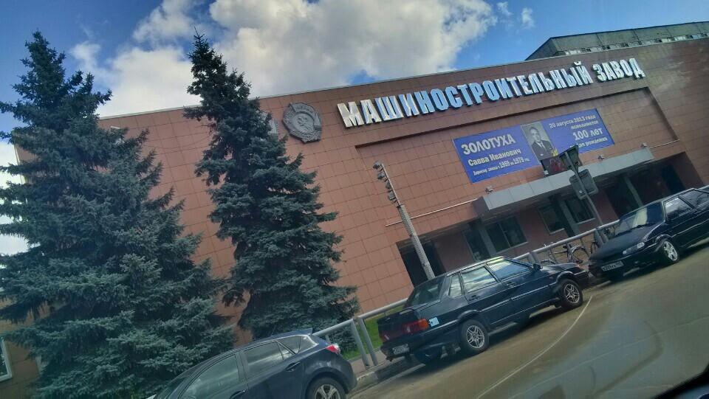
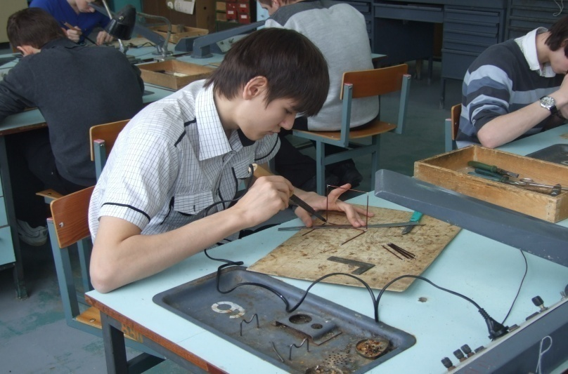
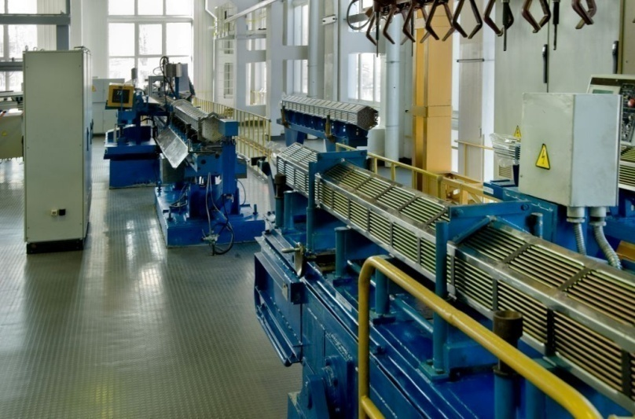
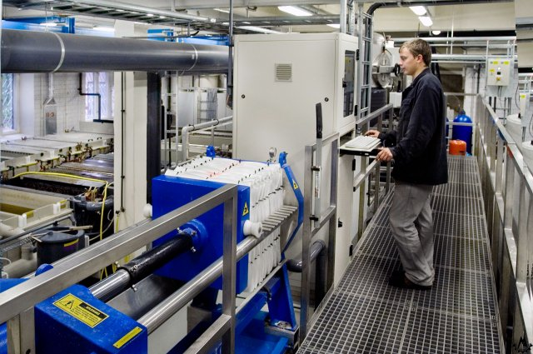
Студенты МОПК НИЯУ МИФИ проходят начальную практику в мастерских колледжа (2 курс), а затем учебно-производственную практику и дипломное проектирование на базовом предприятии ПАО «Машиностроительный завод»

Slide 13
Итоги приёма в 2019 г.

Slide 14
15.02.07 Автоматизация технологических процессов и производств (по отраслям) (в 2019 году)
 |  | На базе 9 классов
 |  | Б | ВБ
План приёма |  | 10 | 20
Зачислено |  | 10 | 11
Проходной балл | Max | 5 | 4,1579
 | Min | 4,3571 | 3,1667
13.02.11 Техническая эксплуатация и обслуживание электрического и электромеханического оборудования
(по отраслям) (в 2019 году)
 |  | На базе 9 классов
 |  | Б | ВБ
План приёма |  | 15 | 15
Зачислено |  | 15 | 8
Проходной балл | Max | 4,75 | 4,125
 | Min | 4,2353 | 3,3125

Slide 15
15.02.08 Технология машиностроения
(в 2019 году)
 |  | На базе 9 классов
 |  | Б | ВБ
План приёма |  | 15 | 15
зачислено |  | 15 | 3
Проходной балл | Max | 4,9375 | 3,882
 | Min | 4,1875 | 3,6667
22.02.06 Сварочное производство
(в 2019 году)
 |  | На базе 9 классов
 |  | Б | ВБ
План приёма |  | 15 | 15
зачислено |  | 15 | 5
Проходной балл | Max | 4,6111 | 3,8333
 | Min | 3,9411 | 3,3125

Slide 16
18.02.03 Химическая технология неорганических веществ (в 2019 году)
 |  | На базе 9 классов
 |  | Б | ВБ
План приёма |  | 15 | 10
зачислено |  | 15 | 5
Проходной балл | Max | 5 | 4,1
 | Min | 4,2353 | 3,4706
08.02.01 Строительство и эксплуатация зданий и сооружений (в 2019 году)
 |  | На базе 9 классов
 |  | Б | ВБ
План приёма |  | 10 | 20
зачислено |  | 10 | 7
Проходной балл | Max | 4,7059 | 4,2222
 | Min | 4,3158 | 3,7

Slide 17
38.02.01 Экономика и бухгалтерский учет (по отраслям)
(в 2019году)
 |  | На базе 9 классов
 |  | Б | ВБ
План приёма |  | 0 | 25
зачислено |  | 0 | 16
Проходной балл | Max | 0 | 4,6875
 | Min | 0 | 3

Slide 18
Изменение среднего балла по годам.

Slide 19
Контрольные цифры приёма в 2020 году.
КЦП СПО 2020
код специаль- ности | Наименование специальности | бюджет | платно
08.02.01 | Строительство и эксплуатация зданий и сооружений | 10 | 20
13.02.11 | Техническая эксплуатация и обслуживание электрического и электромеханического оборудования (по отраслям) | 20 | 10
15.02.07 | Автоматизация технологических процессов и производств (по отраслям) | 15 | 15
15.02.08 | Технология машиностроения | 18 | 12
18.02.03 | Химическая технология неорганических веществ | 15 | 10
22.02.06 | Сварочное производство | 15 | 15
38.02.01 | Экономика и бухгалтерский учет (по отраслям) |  | 25
 | Итого | 93 | 107

Slide 20
Документ, удостоверяющий личность абитуриента (оригинал и копия);
Документ установленного образца об образовании (оригинал и копия);
Фотографии 3x4, - 6 шт.;
Приписное свидетельство или военный билет (если есть) (оригинал и копия);

Slide 21
5. Медицинская справка 086-у (оригинал и копия);
6. Медицинский полис (оригинал и копия);
7 . Характеристика из школы;
8. Паспорт законного представителя (предъявляется лично);
9. ИНН (оригинал и копия);
10. СНИЛС (оригинал и копия).

Slide 22
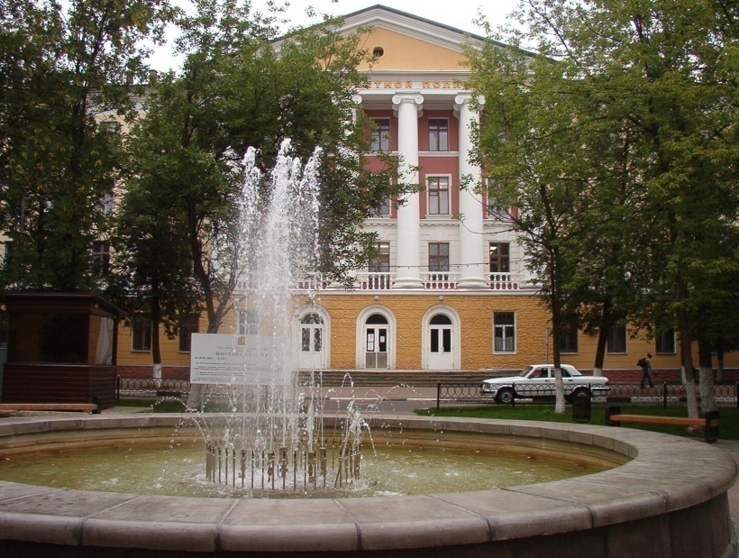
Наши координаты:
Адрес:
проспект Ленина, д.41
Телефоны: 8(496) 574-22-82 – секретарь директора
8(496)574-21-92 – отдел кадров
8(496)574-38-41 – приёмная комиссия
Официальный сайт: http://mopk-mephi.ru
Официальная группа «ВКонтакте»:
https://vk.com/mopk_mephi

